Slide 1

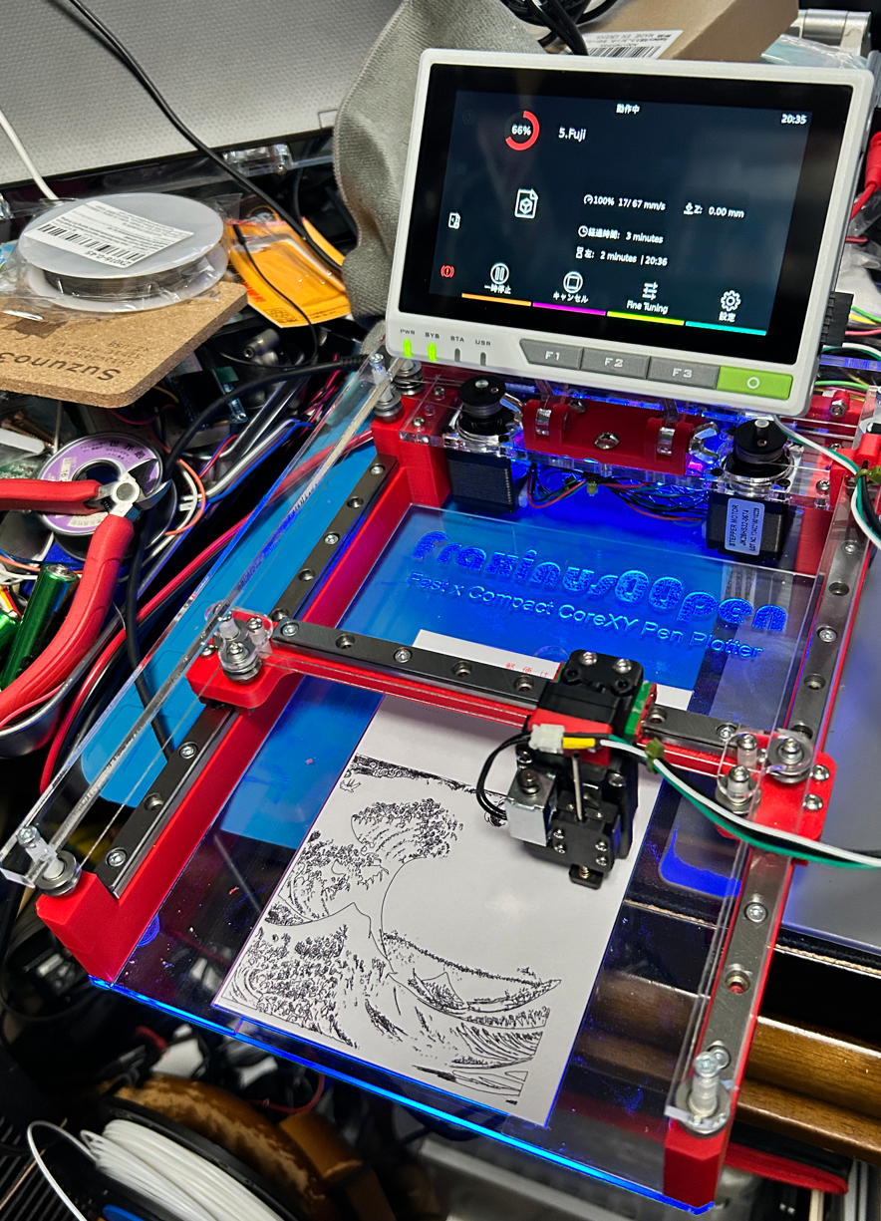

Fraxinus00pen ゲーミングペンプロッタ
自作ペンプロッタ界隈の巨匠、『いしかわきょうすけ』さんに刺激され、2024年に製作したゲーミングモバイル3DプリンタFraxinus00Wをベースにペンプロッタを製作しました。小型ながらCoreXY構造が持つ高速動作を実現しています。
仕様
本体サイズ：約300x200x70mm （突起物を除く）
方式 ：CoreXY
印刷サイズ：縦170mmｘ横120mm
描画速度 ：目標500mm/秒
加速度 ：20000mm/s^2
振動検知 ：あり
Firmware ：Klipper, Mainsail
使用マイコン： Raspberry Pi 4 + BigTreeTech SKR Pico
使用ペン ：Zebra 4C規格
Ｚ軸機構 ： ソレノイドZHO-0420S-05A4.5 プッシュ型（4Vで駆動）
電源 ：USB Type-C 12V 15W
特徴
近年の高速3Dプリンタの機構やソフトウェア資産を極力流用することにより、高速動作を実現しています。
CoreXY方式 モーター等の重量物をフレーム側に固定することにより慣性重量を最小化し、描画エリアを最大化しています。
Z軸機構 ペンの上下駆動にソレノイドを採用し、ペン上下の遅延を最小化しています。（ペン DOWN：約10ms、ペンUP：約2ms）
操作部 LinuxベースのKlipper, Mainsailを採用することにより、タッチパネル操作でのスタンドアローン運用が可能です。
振動検知 加速度センサによるキャリブレーションを行い、筐体剛性に起因する振動の検知と補正を行います。
Twitter(x)：大江公夫@pokibon
Facebook : https://wwww.facebook.com/kimio.ohe
GitHub : https://github.com/pokibon3/PenPlotter Fraxinus： https://fraxinus.jp/

